Slide 1

模拟与数字电路
Analog and Digital Circuits
06_组合逻辑电路2
（数电P152-166）
请看这里的页数范围确定上课没有讲到的例子和章节是否属于考试范围;
如：05_组合逻辑电路(1)（数电P140-149）和本章P152开始，表示：4.3节 149-152页内容不考（但并不是不重要）

Slide 2
内容提纲
常用组合逻辑电路
  编码器
  译码器
Notes:
逻辑问题是层出不穷的，为解决这些逻辑问题而设计的逻辑电路也是无穷尽的。然而其中有些逻辑电路会经常、大量地出现在各种数字系统中，为了使用方便，这些逻辑电路被制作成了标准化的中规模集成电路（MSI）产品。本节将讨论数字系统中经常使用到的几种组合部件，即：编码器、译码器、数据分配器、数据选择器、数值比较器、算术运算电路和奇偶校验器，分析它们的逻辑功能和使用方法。

Slide 3
编码器
编码器：将输入信号的状态，转换成二进制代码输出
编码器分类：普通编码器和优先编码器
常见编码器：8线-3线编码器74x148，10线-4线(BCD)编码器74x147等
编
码
器
I0
Y0
m线–n线
编码器
( m > n )
…
…
Im-1
Yn-1
Notes:
编码器是一个可以将不同的输入状态转化成二进制代码输出的器件。
代码：用来表示不同事物的二进制数码。
编码：以一定的规则，编制代码的过程。
译码：将代码还原成所表示事物的过程。
码制：编制代码所要遵循的规则
二进制代码的位数n，与待编码事物的个数N之间应满足：2^{n}≥N。
编码：赋予二进制代码特定含义的过程称为编码。
具有编码功能的逻辑电路称为编码器。例如，BCD编码器：将10个编码输入信号分别编成10个4位码输出。 8线-3线编码器：将8个输入的信号分别编成 8个3位二进制数码输出。
编码是信息从一种形式或格式转换为另一种形式的过程。译码是编码的逆过程。
A decoder is a device w1ic1 does t1e reverse of an encoder, undoing t1e encoding so t1at t1e origina0 information can be retrieved.

Slide 4
普通编码器
任何时刻只允许有一个输入信号处于有效状态
设计4线-2线普通编码器（设输入采取低电平为有效状态）
编 码 表
Vcc
输入
有效
S3
Y1 Y0
I3
4线-2线
普通
编码器
S2
I2
Y1
I0 0 0
I1 0 1
I2 1 0
I3 1 1
S1
I1
Y0
S0
I0
Notes:
输出正码
也可对其他输入信号（非按键输入）进行编码。

Slide 5
4线-2线普通编码器
Y1
I₁I₀
真值表
I₃I₂
00
01
11
10
I3 I2 I1 I0 Y1 Y0
00
x
x
x
x
1 1 1 0 0 0
1 1 0 1 0 1
1 0 1 1 1 0
0 1 1 1 1 1
01
x
x
1
x
11
x
0
x
0
10
x
x
1
x
其 他 x x
Y0
I₁I₀
I₃I₂
00
01
11
10
Y1
= I2 + I3
= I2 I3
00
x
x
x
x
01
x
x
1
x
11
x
1
x
0
Y0
= I1 + I3
= I1 I3
x
10
x
0
x

Slide 6
4线-2线普通编码器(续1)
I3 I2 I1 I0 Y1 Y0
I2
Y1
= I2 I3
0 0 0 0 1 1
0 0 0 1 1 1
0 0 1 0 1 1
0 0 1 1 1 1
0 1 0 0 1 1
0 1 0 1 1 1
0 1 1 0 1 1
0 1 1 1 1 1
0 0 0 1 1
1 0 0 1 1 1
0 1 0 1 0
1 0 1 1 1 0
1 0 0 0 1
1 1 0 1 0 1
1 1 1 0 0 0
1 1 1 1 0 0
I3
Y0
= I1 I3
I1
编码器的限制
  不能区分输入I0有效与无输入有效
  不能处理多输入同时有效

Slide 7
优先编码器
允许两个以上输入信号同时有效，并对其中优先级最高的一个进行编码
设计4线-2线优先编码器 (输入和输出信号均为低电平有效)
真值表
优先级
I3 I2 I1 I0
I3
YEX Y1 Y0
4线-2线
优先
编码器
YEX
高
I2
1 1 1 1 1 x x 0 x x x 0 0 0
1 0 x x 0 0 1
1 1 0 x 0 1 0
1 1 1 0 0 1 1
Y1
I1
Y0
低
I0
Notes:
当某一时刻有多个请求服务信号时，能识别请求信号优先级别，并只对其中优先级别最高者进行编码的逻辑部件称为优先编码器。
当同时输入几个有效编码信号时，优先编码器能按预先设定的优先级别，只对其中优先权最高的一个进行编码。

Slide 8
4线-2线优先编码器
I₁I₀
I₁I₀
I₃I₂
00
01
11
10
I₃I₂
00
01
11
10
00
0
0
0
0
00
0
0
0
0
01
0
0
0
0
01
0
0
0
0
YEX
Y1
11
0
0
1
0
11
1
1
x
1
10
0
0
0
0
10
0
0
0
0
I₁I₀
YEX = I0 I1 I2 I3
I₃I₂
00
01
11
10
00
0
0
0
0
Y1 = I3 I2
01
0
0
0
0
Y0
Y0 = I3 I2 + I3 I1
11
0
0
x
1
10
1
1
1
1
Notes:
真值表到卡诺图填写：
对Y_EX,只有1111为1，其余全部填0
对Y1，1111为x，I3=0和I3I2=10时为0，其余填1
对Y2，1111为x，I3=0和I3I2I=110为0，其余填1
注意输入为x时对应多处有效，输出为x对应卡诺图中填x

Slide 9
4线-2线优先编码器(续)
逻辑式：
YEX = I0 I1 I2 I3
Y1 = I3 I2
Y0 = I3 I2 + I3 I1
逻辑图：
I3
Y1
I2
Y0
I1
YEX
I0

Slide 10
8线-3线优先编码器74x148
对8个输入信号按优先级编码，输出3位代码
通过多片级联，对多于8个输入信号进行编码
  I7~I0：待编码输入信号，低电平有效，优先级递减，即 I7优先级最高，I0最低
  Y2~Y0：二进制负有效输出，Y2为最高位
  Yex：扩展输出
  S： 使能输入
  Y_{S}： 使能输出
74x148
I7
I7
I6
I6
YS
YS
低电平有效
I5
I5
Yex
Yex
I4
I4
I3
I3
Y2
Y2
I2
I2
I1
I1
Y1
Y1
I0
I0
Y0
Y0
S
S
逻辑符号
Notes:
/S也称为选通输入端。（select，常见的缩写形式还有sel）
ex: extend（扩展）

Slide 11
74x148真值表
S | I0 | I1 | I2 | I3 | I4 | I5 | I6 | I7 | Y2 | Y1 | Y0 | Yex | Ys
1 | x | x | x | x | x | x | x | x | 1 | 1 | 1 | 1 | 1
0 | 1 | 1 | 1 | 1 | 1 | 1 | 1 | 1 | 1 | 1 | 1 | 1 | 0
0 | x | x | x | x | x | x | x | 0 | 0 | 0 | 0 | 0 | 1
0 | x | x | x | x | x | x | 0 | 1 | 0 | 0 | 1 | 0 | 1
0 | x | x | x | x | x | 0 | 1 | 1 | 0 | 1 | 0 | 0 | 1
0 | x | x | x | x | 0 | 1 | 1 | 1 | 0 | 1 | 1 | 0 | 1
0 | x | x | x | 0 | 1 | 1 | 1 | 1 | 1 | 0 | 0 | 0 | 1
0 | x | x | 0 | 1 | 1 | 1 | 1 | 1 | 1 | 0 | 1 | 0 | 1
0 | x | 0 | 1 | 1 | 1 | 1 | 1 | 1 | 1 | 1 | 0 | 0 | 1
0 | 0 | 1 | 1 | 1 | 1 | 1 | 1 | 1 | 1 | 1 | 1 | 0 | 1
Notes:
选通输入S’无效：不管I‘0～7如何，输出均无效；
选通输入S’有效：无I’0～7有效→Y’0～2和Yex’无效，选通输出Ys‘有效；I’0～7存在有效→Y’0～2和Yex’有效，选通输出Ys‘无效。

Slide 12
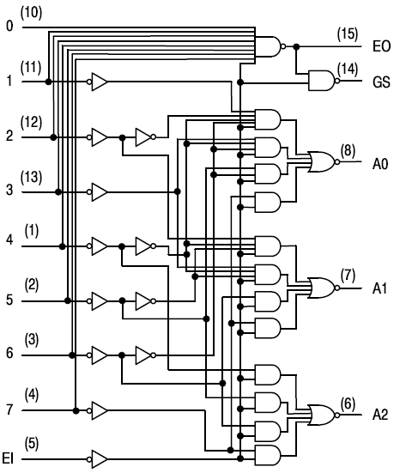
74x148逻辑图
若S无效，则所有输出均无效
若S有效且I₀ ~ I₇均无效，则仅Y_{S}有效
若S有效且I₀ ~ I₇中存在有效，则Y_{S}无效，Y_{ex}和Y₂ ~ Y₀有效
I0
Ys
I1
Yex
I2
Y0
I3
I4
Y1
I5
I6
I7
Y2
S

Slide 13
74x148扩展应用
16线-4线优先编码器
16个输入信号I₁₅ ~ I₀，低电平有效，I₁₅优先级最高
输出4位二进制正码A₃ ~ A₀，A₃为最高位
I15
~
I8
I7
~
I0
…
…
…
…
74x148
(1)
74x148
(2)
I7
I0
I7
I0
S
YS
S
YS
Yex
Y2
Y1
Y0
Yex
Y2
Y1
Y0
A3
A2
A1
A0
Notes:
首先看片1，S=0，
a) 如果/I₁₅到/I₈中有有效信号（低电平），则：
Yex(chip1)=0, Ys(chip1)=1,[Y2,Y1,Y0](chip1)=/(index(I(15-8))-8)
由于Ys(chip1)=1,相当于chip2的S无效，所以[Y2,Y1,Y0](chip2)=[111]
因此A3=/Yex(chip1)=1
[A2,A1,A0]=[/(Y2(chip1)*Y2(chip2)), /(Y1(chip1)*Y1(chip2)), /(Y1(chip1)*Y1(chip2))] =[/Y2(chip1), /Y1(chip1), /Y1(chip1)]
=index(I(15-8))-8 (范围在0-7之间)
而[A3,A2,A1,A0]在A3为1时，相当于给[A2,A1,A0]+8,故：
如/I15到/I8中有有效信号（低电平）[A3,A2,A1,A0] =index(I(15-8))（范围在15-8之间）
b) 如果/I₁₅到/I₈中没有有效信号（低电平），且/I₇到/I₀中有有效信号则：
Yex(chip1)=1, Ys(chip1)=0, [Y2,Y1,Y0](chip1)=[111]
因此A3=/Yex(chip1)=0,
[A2,A1,A0]=[/(Y2(chip1)*Y2(chip2)), /(Y1(chip1)*Y1(chip2)), /(Y1(chip1)*Y1(chip2))] =[/Y2(chip2), /Y1(chip2), /Y1(chip2)]=index(I(7-0)) (范围在7-0之间)
c) 如果/I₁₅到/I₈中没有有效信号（低电平），且/I₇到/I₀中没有有效信号则：
Yex(chip1)=1, Ys(chip1)=0, [Y2,Y1,Y0](chip1)=[111]
Yex(chip2)=1, Ys(chip2)=0, [Y2,Y1,Y0](chip2)=[111]
A3=0, [A2,A1,A0]=[000]，即与/I₀有效相当
如果将I0～I15次序相反，结果如何？

Slide 14
译码器
译码是编码的逆过程，将输入的二进制代码转换成高、低电平组合状态输出
常见译码器
  二进制译码器74x138、74x139
  二-十进制译码器74x42
  显示译码器74x47等
译
码
器
A0
Y0
m线–n线
译码器
( n > m )
…
…
Am-1
Yn-1

Slide 15
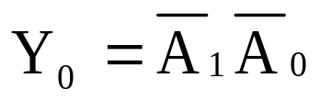
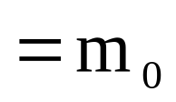
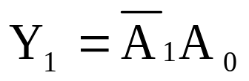
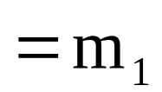
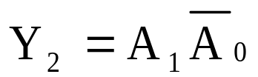
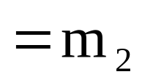

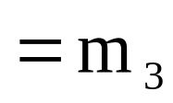
2线–4线译码器
设输出高电平有效
A ₀
Y₀
A₁ | A₀ | Y₀ | Y₁ | Y₂ | Y₃
0 | 0 | 1 | 0 | 0 | 0
0 | 1 | 0 | 1 | 0 | 0
1 | 0 | 0 | 0 | 1 | 0
1 | 1 | 0 | 0 | 0 | 1
A ₁
Y₁
Y₂
最
小
项
译
码
Y₃
若输出低电平有效？

Slide 16
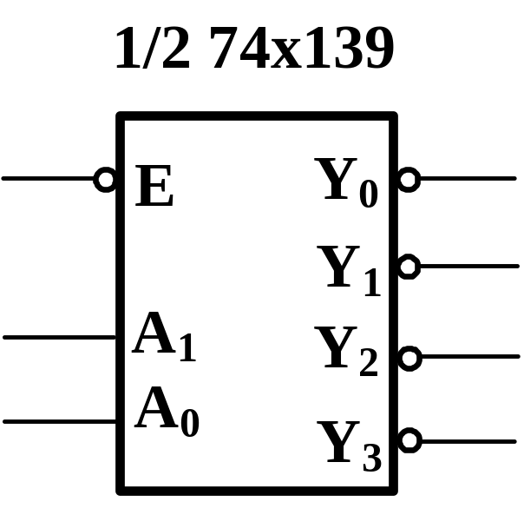
双2线–4线译码器74x139
简称2-4译码器
  E：使能输入，低电平有效
  Y0~Y3：译码输出，低电平有效
真值表
E
A₁
A₀
Y₀
Y₁
Y₂
Y₃
1
x
x
1
1
1
1
0
0
0
0
1
1
1
0
0
1
1
0
1
1
0
1
0
1
1
0
1
逻辑符号
0
1
1
1
1
1
0

Slide 17
















3线–8线译码器74x138
简称3-8译码器
A2~A0：待译码输入信号
  A2为最高位，A0为最低位
Y0 ~ Y7：译码输出信号
  低电平有效
  最多只有一个有效
E3, E2, E1：使能输入信号
  同时有效时才译码
  E3高电平有效
  E1、E2低电平有效
74x138
逻辑符号
Notes:
3 line to 8 line decoder/demultiplexer.

Slide 18














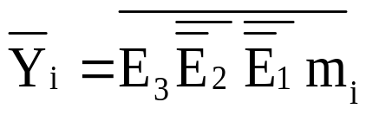
74x138真值表
0 | x | x | x | x | x | 1 | 1 | 1 | 1 | 1 | 1 | 1 | 1
x | 1 | x | x | x | x | 1 | 1 | 1 | 1 | 1 | 1 | 1 | 1
x | x | 1 | x | x | x | 1 | 1 | 1 | 1 | 1 | 1 | 1 | 1
1 | 0 | 0 | 0 | 0 | 0 | 0 | 1 | 1 | 1 | 1 | 1 | 1 | 1
1 | 0 | 0 | 0 | 0 | 1 | 1 | 0 | 1 | 1 | 1 | 1 | 1 | 1
1 | 0 | 0 | 0 | 1 | 0 | 1 | 1 | 0 | 1 | 1 | 1 | 1 | 1
1 | 0 | 0 | 0 | 1 | 1 | 1 | 1 | 1 | 0 | 1 | 1 | 1 | 1
1 | 0 | 0 | 1 | 0 | 0 | 1 | 1 | 1 | 1 | 0 | 1 | 1 | 1
1 | 0 | 0 | 1 | 0 | 1 | 1 | 1 | 1 | 1 | 1 | 0 | 1 | 1
1 | 0 | 0 | 1 | 1 | 0 | 1 | 1 | 1 | 1 | 1 | 1 | 0 | 1
1 | 0 | 0 | 1 | 1 | 1 | 1 | 1 | 1 | 1 | 1 | 1 | 1 | 0

Slide 19
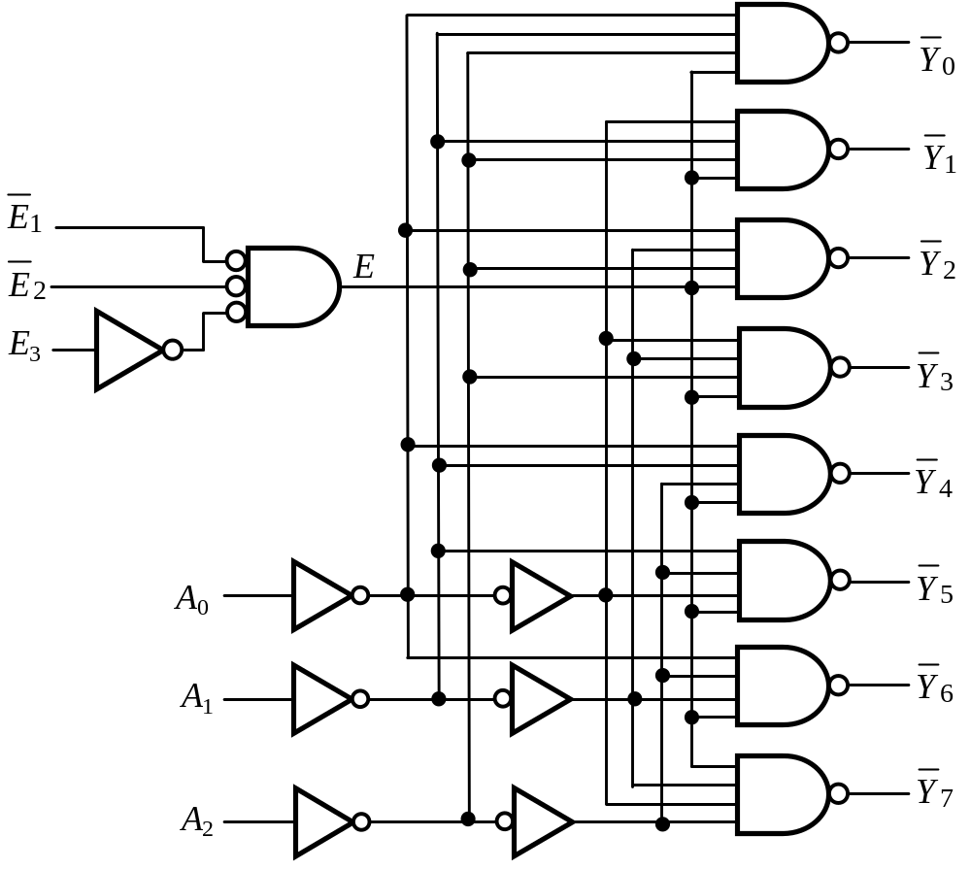



74x138逻辑图
74x138

Slide 20















译码器应用
利用74x138设计4线-16线译码器
Y0
Y1
74x138
……
1
0
Y7
4-16
译码器
Y0
A3
A3
Y1
Y8
…
A2
A1
Y9
A0
…
A0
74x138
Y15
……
0
0
Y15
Notes:
A3为高，组合为101和100，选中下面一片；A3为低，组合为100和000，选中上面一片

Slide 21
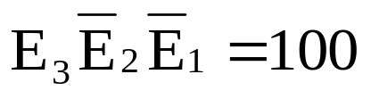







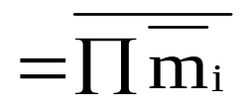
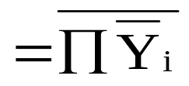
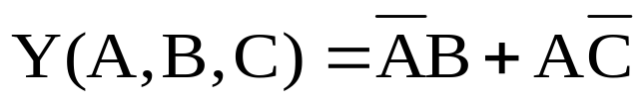


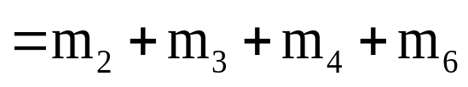

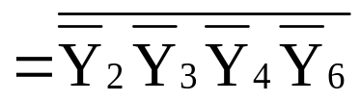
译码器实现组合逻辑函数
用74x138可以实现任意三变量的逻辑函数
Vcc
74x138
Y
A
B
C
Notes:
二进制译码器能产生输入信号的全部最小项,而所有组合逻辑函数均可写成最小项之和的形式.
将n位二进制译码输出的最小项组合起来，可获得任何输入变量不大于n的组合函数。
展开Y(A,B,C)=/AB+A/C=/AB(C+/C)+A(B+/B)C=/ABC+/AB/C+AB/C+A/B/C
对应[011],[010],[110],[100]，对应m3,m2,m6,m4

Slide 22
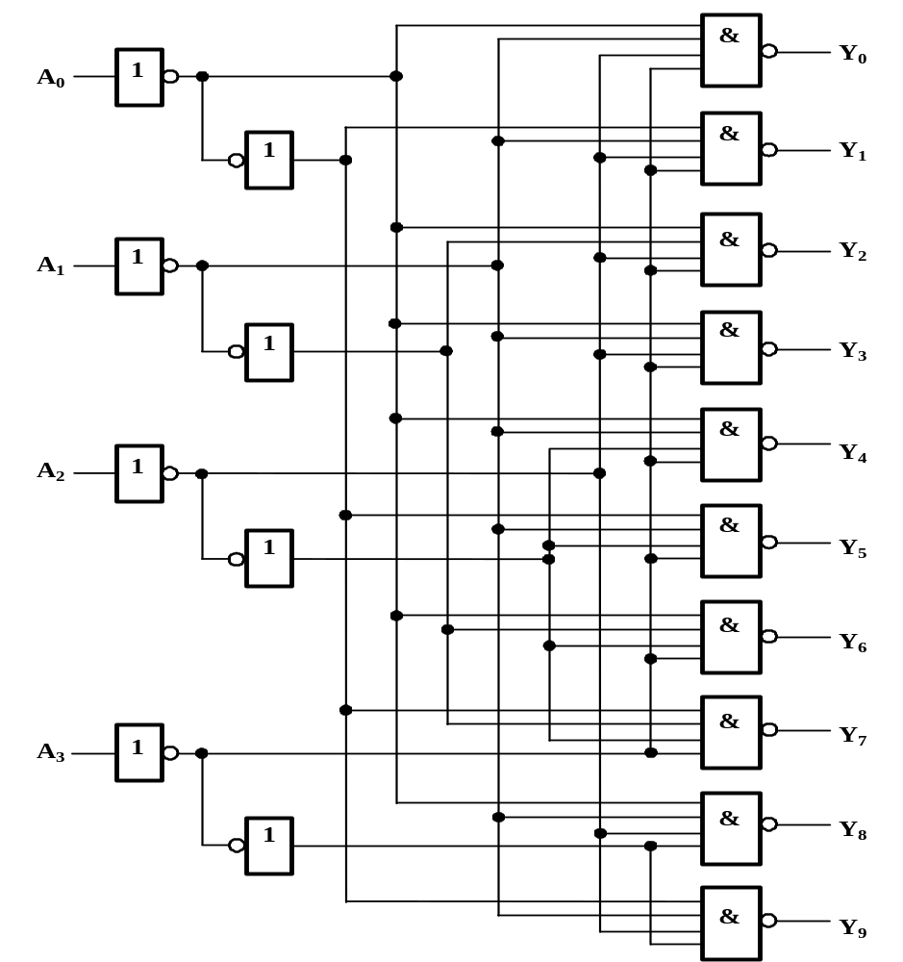
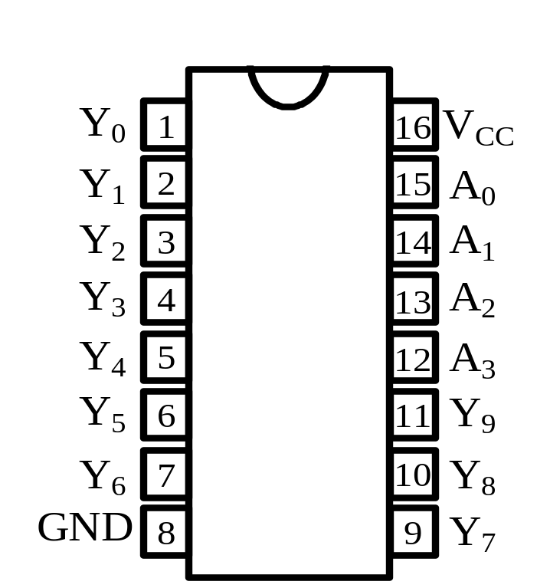
二-十进制译码器74x42
将8421BCD码译成10个状态输出
Notes:
对于BCD代码以外的伪码（1010～1111这6个代码）Y0 ～Y9 均为高电平。

Slide 23
显示译码器
七段数码管：由七个发光二极管组成的显示器件
七段显示译码器
  将BCD代码翻译成数码管所需的驱动信号
  常见有74x48，74x248，74x4511等
Vcc
a
b
c
d
e
f
g
a
f
g
b
a
b
c
d
e
f
g
c
e
共阳极，低电平驱动
共阴极，高电平驱动
d
Notes:
在数字系统中，常常需要将某些数字或运算的结果显示出来。
数字显示电路通常由译码器、驱动器和显示器三部分组成。
目前常用的显示器有半导体数码管和液晶显示器两种。
这里可以粗略地认为二极管如果电压降方向和二极管箭头方向一致，就导通发光

Slide 24
七段显示译码器真值表
数字 | A₃ | A₂ | A₁ | A₀ | a | b | c | d | e | f | g | 字形
0 | 0 | 0 | 0 | 0 | 1 | 1 | 1 | 1 | 1 | 1 | 0
1 | 0 | 0 | 0 | 1 | 0 | 1 | 1 | 0 | 0 | 0 | 0
2 | 0 | 0 | 1 | 0 | 1 | 1 | 0 | 1 | 1 | 0 | 1
3 | 0 | 0 | 1 | 1 | 1 | 1 | 1 | 1 | 0 | 0 | 1
4 | 0 | 1 | 0 | 0 | 0 | 1 | 1 | 0 | 0 | 1 | 1
5 | 0 | 1 | 0 | 1 | 1 | 0 | 1 | 1 | 0 | 1 | 1
6 | 0 | 1 | 1 | 0 | 1 | 0 | 1 | 1 | 1 | 1 | 1
7 | 0 | 1 | 1 | 1 | 1 | 1 | 1 | 0 | 0 | 0 | 0
8 | 1 | 0 | 0 | 0 | 1 | 1 | 1 | 1 | 1 | 1 | 1
9 | 1 | 0 | 0 | 1 | 1 | 1 | 1 | 1 | 0 | 1 | 1
a
f
g
b
e
d
c
十六进制的显示？

Slide 25










74x4511功能表
十进制或功能
输 入
输 出
字形
LE
D₂
D₁
D₀
a
b
c
d
e
f
g
BL
LT
D₃
0
0
1
1
0
0
0
0
1
1
1
1
1
1
0
1
0
1
1
0
0
0
1
0
1
1
0
0
0
0
2
0
1
1
0
0
1
0
1
1
0
1
1
0
1
3
0
1
1
0
0
1
1
1
1
1
1
0
0
1
4
0
1
1
0
1
0
0
0
1
1
0
0
1
1
5
0
1
1
0
1
0
1
1
0
1
1
0
1
1
6
0
1
1
0
1
1
0
0
0
1
1
1
1
1
7
0
1
1
0
1
1
1
1
1
1
0
0
0
0
8
0
1
1
1
0
0
0
1
1
1
1
1
1
1
9
0
1
1
1
0
0
1
1
1
1
1
0
1
1

Slide 26
74x4511功能表(续)
十进制
或功能
输 入
输 出
字形
LE
BL
D₃
D₂
D₁
D₀
a
b
c
d
e
f
g
LT
10
0
1
1
1
0
1
0
0
0
0
0
0
0
0
熄灭
11
0
1
1
1
0
1
1
0
0
0
0
0
0
0
熄灭
12
0
1
1
1
1
0
0
0
0
0
0
0
0
0
熄灭
13
0
1
1
1
1
0
1
0
0
0
0
0
0
0
熄灭
14
0
1
1
1
1
1
0
0
0
0
0
0
0
0
熄灭
15
0
1
1
1
1
1
1
0
0
0
0
0
0
0
熄灭
灯 测 试
×
×
0
×
×
×
×
1
1
1
1
1
1
1
灭 灯
×
0
1
×
×
×
×
0
0
0
0
0
0
0
熄灭
锁 存
1
1
1
×
×
×
×
*
*

Slide 27
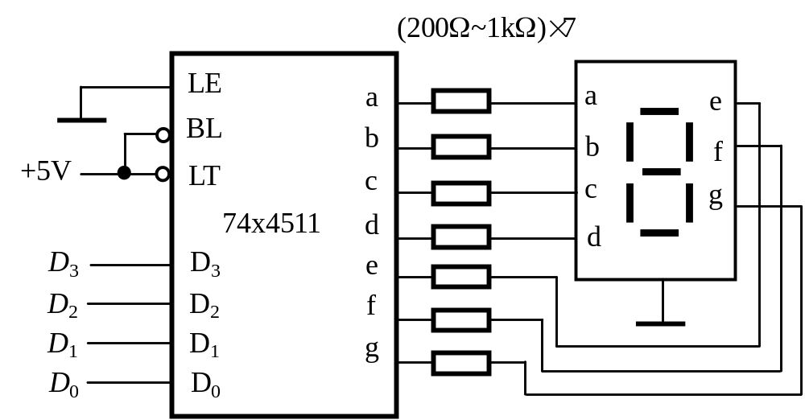
74x4511应用(1)
显示译码器与7段数码管的连接方式
请在讲完模电二极管之后思考这些电阻的作用

Slide 28
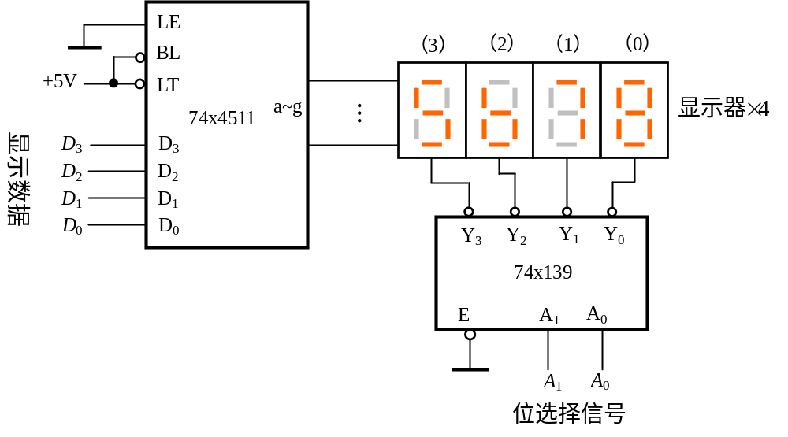
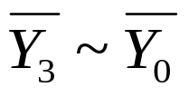
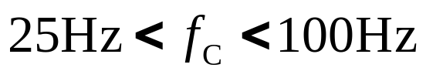
74x4511应用(2)
位选择信号A1、A0控制 依次产生低电平 ，使4个显示器轮流显示。利用人的视觉暂留时间，可以看到稳定的数字。

Slide 29
作业
电子技术基础-数字部分
P210-212：
  4.4.2，4.4.4，4.4.6，4.4.7，4.4.10

Slide 30
补充：“逻辑零”- 低电平 - 负 有效
8线-3线优先编码器74x148
  输入低电平有效
  输出二进制负有效输出
  输入 I7-I0：0010 0000，输出Y2-Y0: 010
74x148
I7
I7
I6
I6
YS
YS
I5
I5
Yex
Yex
I4
I4
为什么要设计成
低电平/负 有效？
I3
I3
Y2
Y2
I2
I2
I1
I1
Y1
Y1
I0
I0
Y0
Y0
S
S
逻辑符号

Slide 31
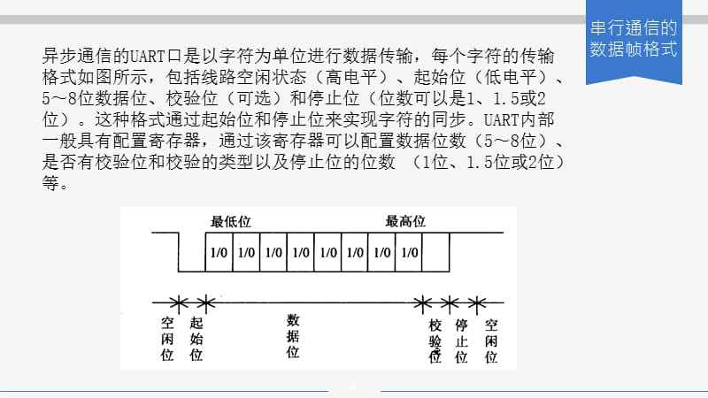
74148不是孤例

Slide 32
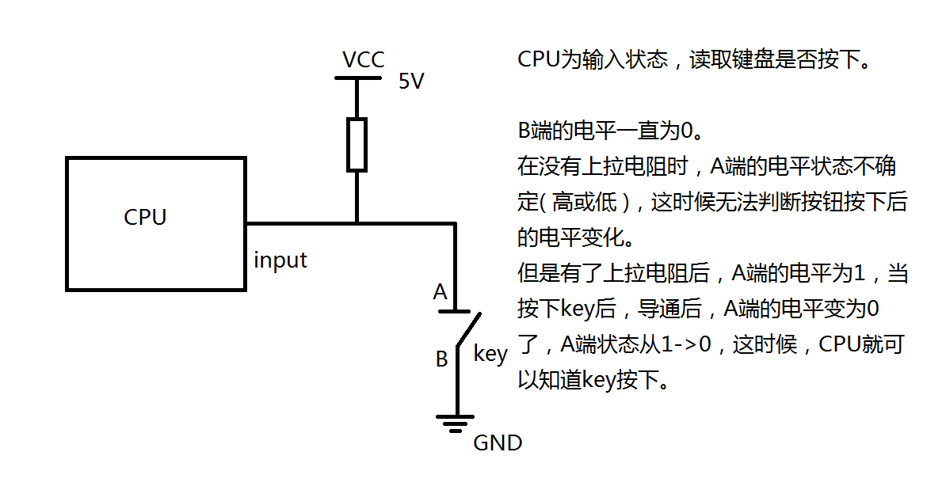
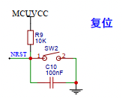
74148不是孤例
实际使用中，再加电容保证上电时自动产生复位信号，保证芯片在板上晶振启振后能被复位，进入默认状态

Slide 33
选择负电平有效背后原因：抗噪声
噪声容限
  V_{NL}：输入低电平时的噪声容限
  V_{NH}：输入低电平时的噪声容限
vo
vi
V_{NL} =V_{IL(max)} –V_{OL(max)}
驱动门G1
负载门G2
VDD
V_{NH} =V_{OH(min)}–V_{IH(min)}
VOH(min)
VNH
VIH(min)
噪声容限：
在保证输出电平不变的条件下，输入电平允许波动的范围；
表示抗干扰能力
VIL(max)
VNL
VOL(max)
0V
G1 vo范围
G2 vi范围

Slide 34
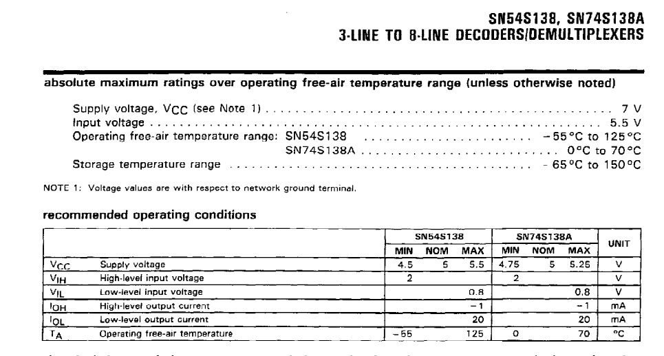
抗噪声方法1：选择高驱动能力
低电平有效，默认状态下拉高（接电源），靠外部上拉电阻供电；有效时低电平，驱动能力强（20mA）
高电平有效，默认状态下拉低（接地），靠外部下拉电阻；有效时高电平，驱动能力低（1mA）

Slide 35
抗噪声方法2：选择更稳定的参考电平
低电平有效，默认状态下拉高（接电源）
  比较稳定（专用电源，有电容拉稳）
高电平有效，默认状态下拉低（接地）
  比较脏（所有电流都通过地，有地反弹）

Slide 36
本地的“地”经常是脏的，不可控的
“地反弹”噪声：
  由于芯片到自己的地，以及芯片间地上不可确定的电流，造成芯片看见的“地”不是实际的零电平，且差值难以预计
  Vi_ideal = Vo_ideal
  Vi_real = Vo_ideal+V_gnd1-V_gnd2
  = Vo_ideal+Icc1*R_gnd1-Icc2*R_gnd2
  Vcc
  Icc1
  Icc2
Chip or sub-circuit 1
Chip or sub-circuit 2
power
consumption
part
output
stage
input
stage
power
consumption
part
  Vo_ideal
  Vi
  R_gnd1
  V_gnd1
  V_gnd2
  R_gnd2
  GND

Slide 37
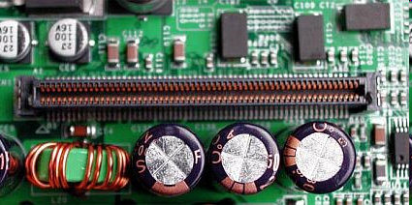
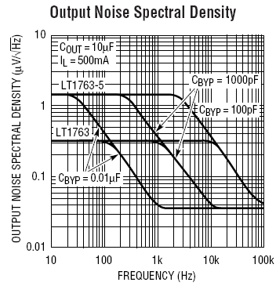
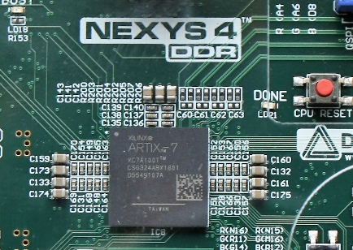
电源（高电平）相对来说较为“干净”
逐层加大大小小的电容（就像水库/水塔/二次供水/家里的热水瓶）来保证电源电压（供水）稳定
加电容降低噪声
电容
  Linear Technology LT1763
  LDO (Low Dropout Regulator)

Slide 38
常见低电平有效信号
nCS（片选），nRST（复位）, nInterrupt（中断）, 译码器输出，串行通讯……
归纳起来
  一旦出错会发生大事的地方
  特别容易受到干扰

Slide 39
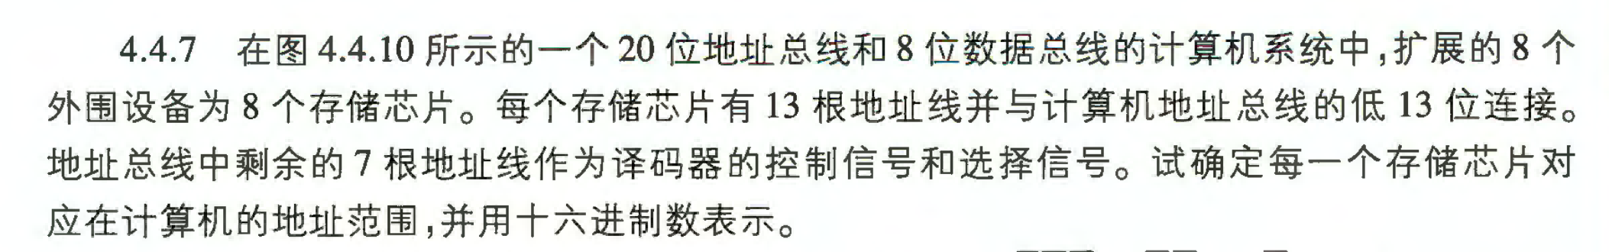
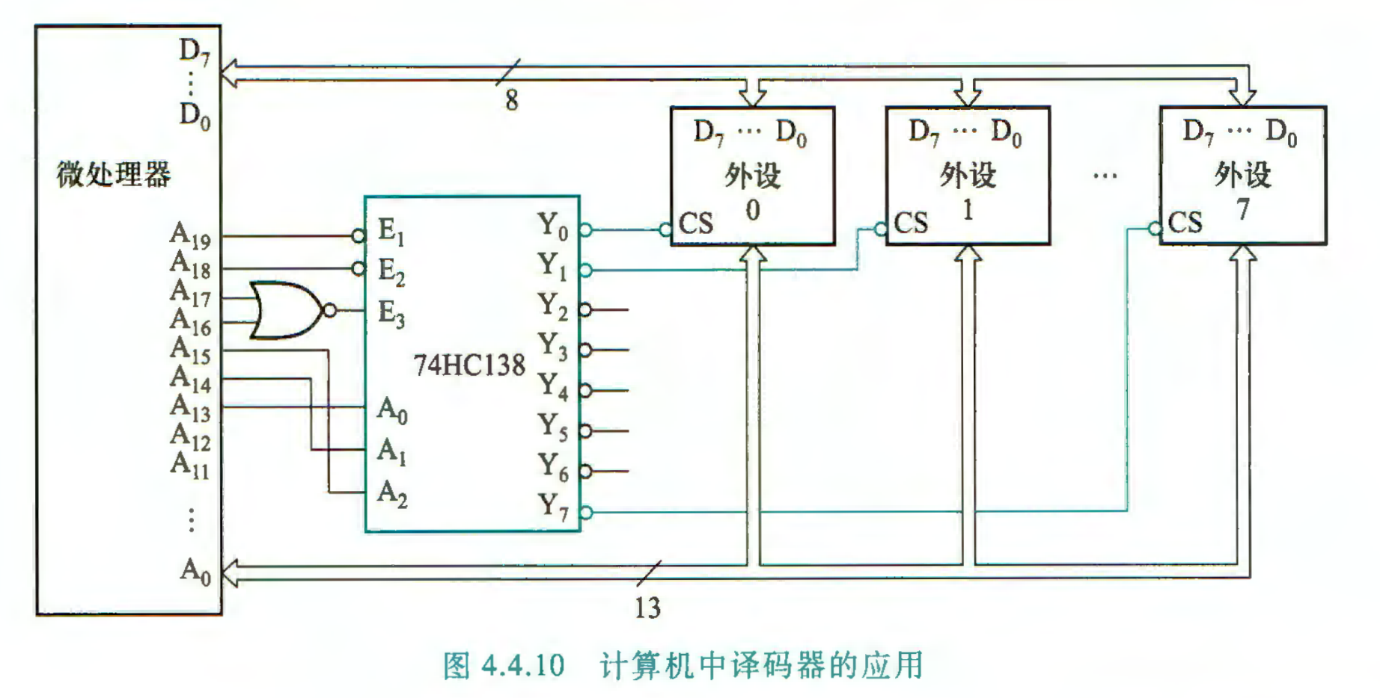
补充：作业4.4.7
Notes:
E1=0，E2=0，E3=1时，Y0-Y7可以有效（低电平），此时选中外设0-7中的一个。仅当A19-A16=b0000时成立。
每个外设的地址为13位地址，每个地址对应8位数据总线（相当于一个地址对应一个char），每个外设的本地地址范围为b 0 0000 0000 0000 – b1 1111 1111 1111，即0x0000-0x1FFF
当A15-13 = b 000 时，选中外设0，对应地址A19-A0为b0000 000 0 0000 0000 0000 – 0000 000 1 1111 1111 1111，即0x00000-0x01FFF
当A15-13 = b 001 时，选中外设1，对应地址A19-A0为b0000 001 0 0000 0000 0000 – 0000 001 1 1111 1111 1111，即0x02000-0x03FFF
…
当A15-13 = b 111 时，选中外设7，对应地址A19-A0为b0000 111 0 0000 0000 0000 – 0000 111 1 1111 1111 1111，即0x0E000-0x0FFFF

